Slide 1
СОВРЕМЕННЫЕ ОЗДОРОВИТЕЛЬНЫЕ СИСТЕМЫ
Презентацию подготовила:
преподаватель физической культуры МОУ «СОШ № 55» Ленинского района г.Саратова
Корнишина В.А.

Slide 2
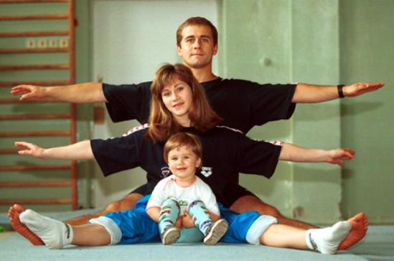
Оздоровительные системы – это системы знаний и практических методик, позволяющих обеспечить формирование здоровья.
Оздоровительные системы начали формироваться с момента зарождения человеческих цивилизаций и естественным образом входят в культуру человечества.

Slide 3
Известные оздоровительные системы условно можно разделить на
современные и традиционные:
традиционные оздоровительные системы пришли к нам из стран с непрерывным и преемственным развитием культуры - Индии и Китая;
современные оздоровительные системы формируются в странах молодой культуры на основе системного, целостного подхода.

Slide 4
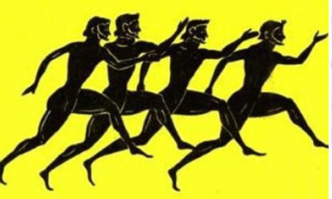
ФИТНЕС
По мнение большинства специалистов, фитнес существовал уже в античности, только он тогда не так назывался. Где-то в V веке до н.э. древние греки занимались спортом. Они превратили это занятие в некоторое подобие искусства. Спортсмены проводили многочасовые тренировки, оттачивая свое мастерство.
Позже на Олимпийских играх они боролись между собой за звание лучшего.

Slide 5
ФИТНЕС
Второй этап развития фитнеса зародился в Америке около 30 лет назад. В Америке возникла проблема: у населения была выявлено ухудшение здоровья из-за отсутствия физической нагрузки. Был создан специальный комитет и разработана программа по внедрению фитнеса в массы. Полностью внедрить программу не удалось, но привлечь народ к фитнесу получилось.

Slide 6
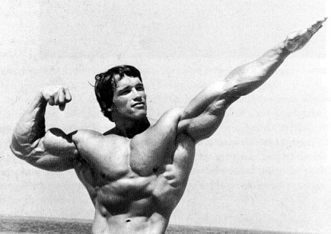
ФИТНЕС
Что касается "силового компонента" фитнеса, то уже к началу 70-х годов стало совершенно очевидно, что бодибилдинг (культуризм) справляется с решением задач по строительству мускулистого тела быстрее и эффективнее, чем какая бы то ни было система физических упражнений, существовавшая до него.

Slide 7
АЭРОБИКА
Термин "аэробика" был впервые введен Кеннет Купером в 1960 году. Происхождение его идет от слова "аэробный", то есть идущий с участием кислорода, что имеет под собой физиологическую основу. К аэробике можно отнести такие виды двигательной активности как ходьбу, бег, плавание, катание на коньках, лыжах, велосипед и другие.
Аэробика как физкультурно-оздоровительная система представляет собой синтез общеразвивающих гимнастических упражнений, разновидностей бега, прыжков, подскоков, выполняемых под музыкальное сопровождение.

Slide 8
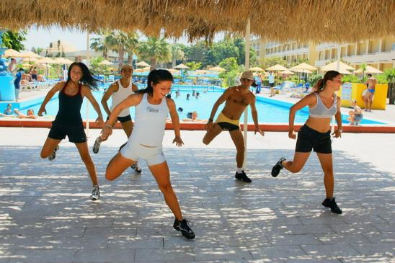
АЭРОБИКА
Данный вид способствует развитию выносливости, улучшает функциональные возможности кардиореспираторной системы. Это направление оздоровительных занятий имеет огромную популярность во всем мире.
Различают классическую аэробику, степ-аэробику,
аква-аэробику,
танцевальную,
с элементами
боевых искусств,
стэп-аэробику
и многое другое.

Slide 9
ШЕЙПИНГ
Шейпинг является исключительно российским изобретением (заявка на признание шейпинга изобретением была подана в СССР, в 1988 году). Шейпинг (от англ. shape - форма) – это физкультурно-оздоровительная система занятий с целью удовлетворения потребности организма в двигательной активности, а также для устранения недостатков телосложения.

Slide 10
ШЕЙПИНГ
Шейпинг ставит задачу не только формирование тела, но и формирование здорового образа жизни. Он объединяет в себе достоинства аэробной и силовой тренировки и решает задачи строительства тела, общего укрепления здоровья, похудения, улучшения психо-эмоционального состояния.
Шейпинг - типичная физкультурно-оздоровительная технология, которая предполагает оценку уровня здоровья, тестирование для оценки эффективности занятий и коррекцию питания на различных этапах тренировки.

Slide 11
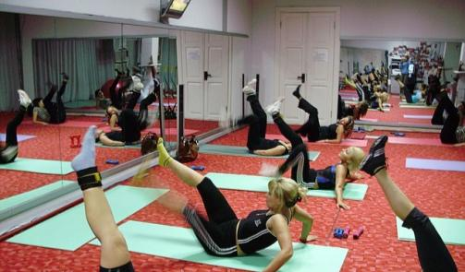
ШЕЙПИНГ
Тренировка в шейпинге представляет собой комплекс упражнений, последовательно воздействующих на различные мышцы тела. Тренировочный эффект достигается путем многократного повторения циклического упражнения. Повторения выполняются в умеренном темпе на большое количество раз (до 300 и более), до полного утомления (достижения индивидуального максимума). Иногда на отдельно взятую мышечную группу выполняют несколько упражнений.

Slide 12
СПА
Оздоровительная индустрия постоянно адаптируется под запросы общества.
Так, например, появилась оздоровительная индустрия СПА. Это современная, ей не более 7 лет, отрасль бизнеса, приносящая десятки миллионов долларов ежегодно. Её философия – оздоровление для успешных, обеспеченных и очень занятых людей. Гламурно, быстро, дорого и, как декларируется, эффективно.
Никакой особой идеи СПА нет. Это массаж, грязевые и солевые ванны, различные бани и прочие приятные и полезные услуги.

Slide 13
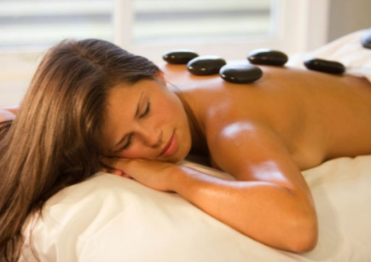
СПА
Этимология слова Спа. Это название часто упоминаемого популярного в 19 веке бельгийского города-курорта в Арденнах, славящегося своими природными источниками. В эпоху Ренессанса возникли города-осколки римской банной культуры, которые и по сей день известны, как водные курорты. Они сохранили древние традиции посещения парной, купания, массаж. Это Баден-Баден в Германии, Бат в Англии, Спа в Бельгии.
Для придания смысла этому слову ему приписывают аббревиатуру SPA — это аббревиатура латинской фразы «Sanus Per Aquam», или «здоровье через воду».

Slide 14
ВЕЛНЕС
Несколько слов о широком и хорошо организованном движении и концепция велнес (wellness), которое распространяется в Америке с 70-х годов. Английское wellness это придуманное слово антоним illness (болезнь). Слово велнес следует переводить и понимать, как здоровый образ жизни. Велнес это не только общественное движение за здоровый образ жизни, но и направление оздоровительного бизнеса, ориентированное не только на физическое, но и на профессиональное, и на психическое здоровье.

Slide 15
ВЕЛНЕС
Например, американский институт велнеса декларирует такие ценности:
жить в гармонии с окружающей средой;
выбирать карьеру совместимую с системой ценности человека;
быть терпимым;
употреблять здоровые продукты питания, а не те которые вредят здоровья, - быть в хорошей физической форме;
- быть оптимистом и так далее…

Slide 16
СПАСИБО ЗА ВНИМАНИЕ!

Slide 17
Список использованных ресурсов:
http://v-ugnivenko.narod.ru
http://www.fitness-portal.ru
http://images.yandex.ru

